Slide 1
Single-Agent vs. Multi-Agent
KI-gestützte Software-Entwicklung im Vergleich
Entwicklung einer E-Commerce-Applikation mit GPT-5.5
Sebastian Moser · Dominik Köberl
Auf einen Blick
KIS4 Projekt · 2026
GPT-5.5
Modell
FastAPI + SQLite
Stack
72 vs. 21 Tests
Testanzahl
$11.25 vs. $2.44
Kosten
1

Slide 2
Agenda
01
Prompt Engineering & Orchestrierung von KI-Modellen
02
Projektziel & Verlauf
03
LangGraph-Konzept, Workflow & Orchestrator
04
Multi-Agent Architektur
05
Die fertigen Applikationen
06
Ergebnisse & Vergleich
07
Fazit & Lessons Learned
2

Slide 3
Prompt Engineering Strategien
Welche Strategien gibt es?
Zero-Shot Prompting
Single-Shot Prompting
Few-Shot Prompting
• Aufgabe ohne vorherige Beispiele
• Testet Vorwissen des Modells
• Bereitstellung von genau einem Beispiel im Prompt
• Ausgabeformat verdeutlichen
• Lösungsstil verdeutlichen
• Bereitstellung von mehreren Beispielen
• Komplexe Muster besser verstehen
• Spezifische Logik besser verstehen
Persona-Based Prompting
Chain of Thought
• Zuweisung spezifischer Rolle
• Fokus und Stil steuern
• Anweisung Gedankengänge explizit darzulegen
3

Slide 4
Orchestrierung von KI-Modellen
Was und warum?
Was ist Orchestrierung?
Warum Orchestrierung?
• Koordination und Steuerung mehrerer KI-Modelle
• Richtigen Aufgaben zur richtigen Zeit an den richtigen Agenten
• Fehler erkennen und Korrekturschleifen einleiten
• Spezialisierung von Agenten
• Fehler erkennen
• Komplexe Aufgaben in Teilaufgaben zerlegen
• Transparenz darüber welcher Agent welche Entscheidungen getroffen hat
Agentische Design Patterns
• Reflection: Agent überprüft Arbeit oder erhält Feedback von einem anderen Agenten
• Tool Use: Fähigkeit zu bestimmen wann und wie externe Werkzeuge eingesetzt werdenmüssen
• Planning: Prozess in dem Agenten komplexes Ziel in logische Abfolge von Teilschritten zerlegt
• Multi-Agent Collaboration: Aufteilung einer Aufgabe an spezialisierte Agenten die unterschiedlichen Rollen einnehmen
4

Slide 5
Projektziel
Kann ein Multi-Agenten-System besser coden als ein einzelner Agent?
Übergeordnetes Ziel
Single-Agent
Multi-Agent-KI-System mit rollenspezifischer Aufgabenverteilung aufsetzen und untersuchen Schneidet Multi_Agent besser ab als Single Agent beim Coding?
• Ein LLM übernimmt alles
• Anforderungen → Code → Tests → Review
• Direkter Codex CLI Aufruf
Zu entwickelnde App
• E-Commerce Webshop (Sneaker-Shop)
• Produktübersicht mit Suche & Filter
• Produktdetailseite & Bewertungen
• Warenkorb & Checkout
• Bestellverwaltung
Multi-Agent (LangGraph)
• 5 spezialisierte Agenten
• PO → Architect → Developer → Tester → Reviewer
• LangGraph-Orchestrierung
• Automatischer Korrekturlauf bei Fail
5

Slide 6
Projektverlauf: Der Weg zum Multi-Agent Setup
Langes Herumprobieren bis das System stabil lief
Phase 1
Phase 2
Phase 3
Nur LangChain (ohne LangGraph)
Erweiterung mit LangGraph
Erweiterung mit Codex CLI
• Einfache LangChain-Chain: PO → Architect → Developer → Tester
• Keine Iterationen, kein Feedback-Loop
• Problem: Generierter Code kompilierte nicht
• Kein Reviewer → Fehler wurden nie erkannt
• Zyklischer Graph mit Reviewer-Loop eingebaut
• Problem: Agenten konnten keine Befehle ausführen
• LLM-Agenten verstanden 'Implementiere Code' nicht wörtlich
• Jeder Shell-Befehl musste einzeln beigebracht werden
• Agenten 'halluzinierten' Dateipfade und Strukturen
• Developer & Tester als Codex CLI Agenten umgebaut
• Codex kann Code schreiben UND ausführen
• CodexRunner kapselt subprocess + Sandbox + Streaming
• → Stabiles, funktionierendes Multi-Agent System
→
→
6

Slide 7
Technologie-Stack
Gleicher Stack für beide Systeme – Vergleichbarkeit sichergestellt
Backend
Datenbank
Python · FastAPI
SQLite · SQLAlchemy
FastAPI erzwingt saubere Typhinweise und generiert automatisch Swagger-Doku für Reviewer-Agenten.
SQLite braucht keine externe Infrastruktur → maximale Portabilität. SQLAlchemy testet komplexe DB-Beziehungen.
Frontend
Vanilla JS · Web Components · Tailwind CSS
Web Components ohne schwere Frameworks – testet, ob Agenten modularen Code kapseln können.
7

Slide 8
LangGraph-Konzept
Grundlage der Multi-Agent Orchestrierung
Nodes (Knoten)
Edges (Kanten)
State (Zustand)
• Repräsentieren Agenten oder Funktionen
• Jeder Knoten hat eine klar definierte Aufgabe
• z.B.: ProductOwnerNode, DeveloperNode
• Definieren den Datenfluss zwischen Knoten
• Können bedingt sein (z.B. bei Fail → Retry)
• Ermöglichen zyklische Graphen
• Zentrales Objekt, das alle Agenten teilen
• Enthält: Requirements, Code, Testergebnisse
• Wird zwischen Knoten weitergereicht
Warum LangGraph statt einfacher Chains?
Klassische LangChain-Chains sind linear – LangGraph erlaubt zyklische, zustandsbehaftete Graphen
8

Slide 9
Multi-Agent Architektur
5 spezialisierte Rollen · LangGraph-Orchestrierung · Automatischer Korrekturlauf
Product Owner
Architect
Developer
Tester
Reviewer
LLM
LLM
Codex CLI
Codex CLI
LLM
Output:
→
Output:
→
Output:
→
Output:
→
Output:
requirements.md
architecture.md + Work Items
Backend + Frontend Code
tests/
review.md Pass / Fail
Erstellt strukturierte Anforderungen aus dem User-Request
Entwirft Architektur, zerlegt in Work Items
Schreibt pytest- basierte Tests
Bewertet Code; Pass/Fail-Urteil mit Korrekturhinweis
Fail → max. 1 Korrekturlauf
Implementiert Code je Work Item (parallelisierbar)
Legende:
LLM-Agent
Codex CLI Agent
9

Slide 10

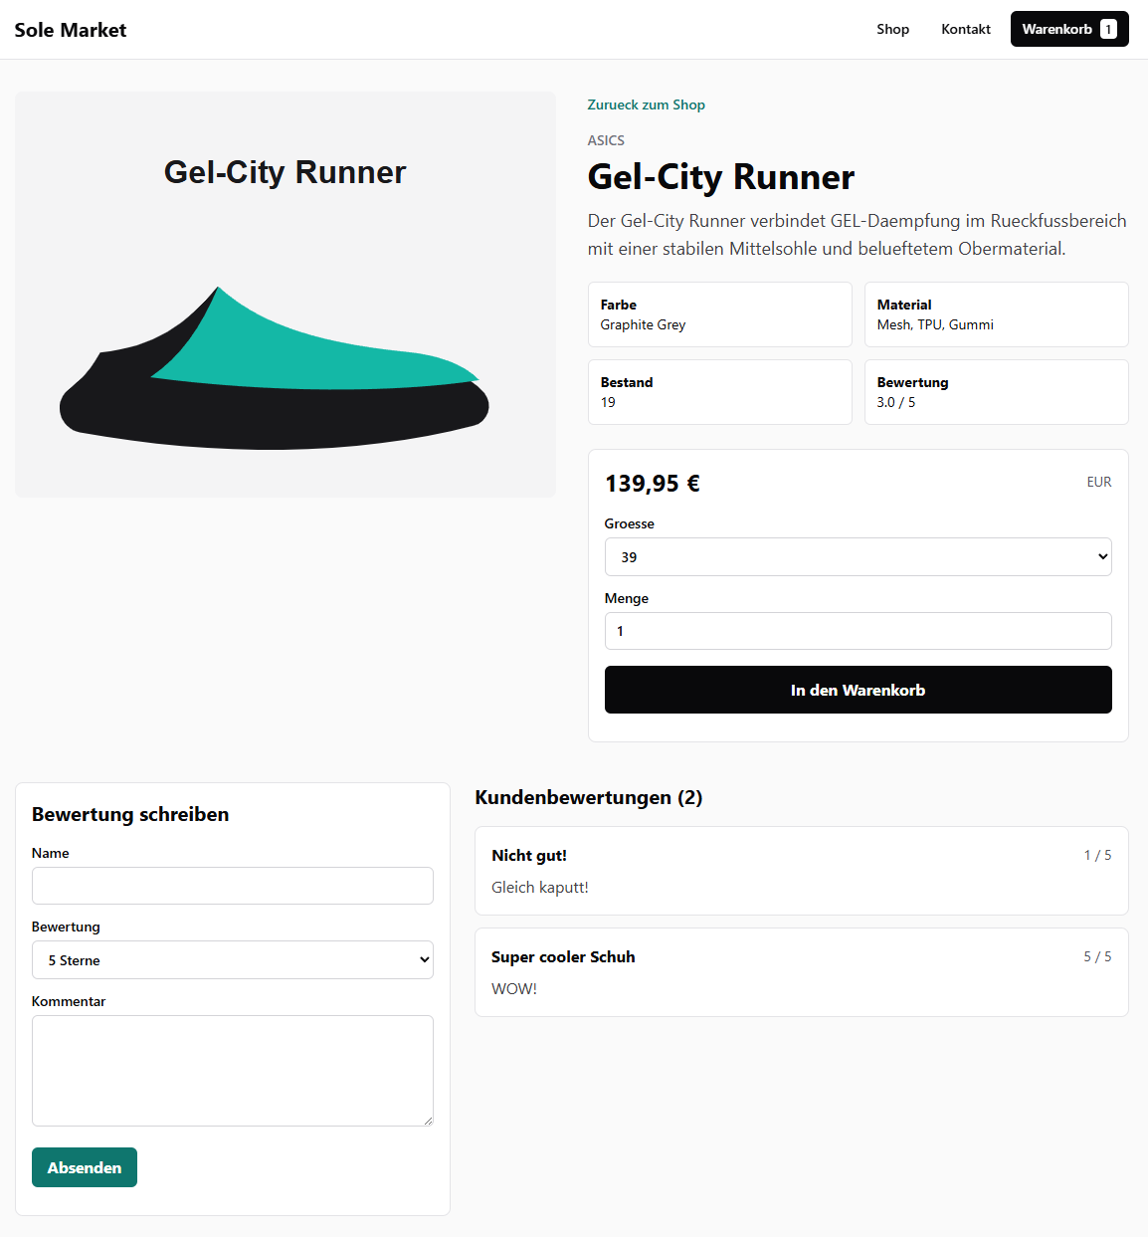
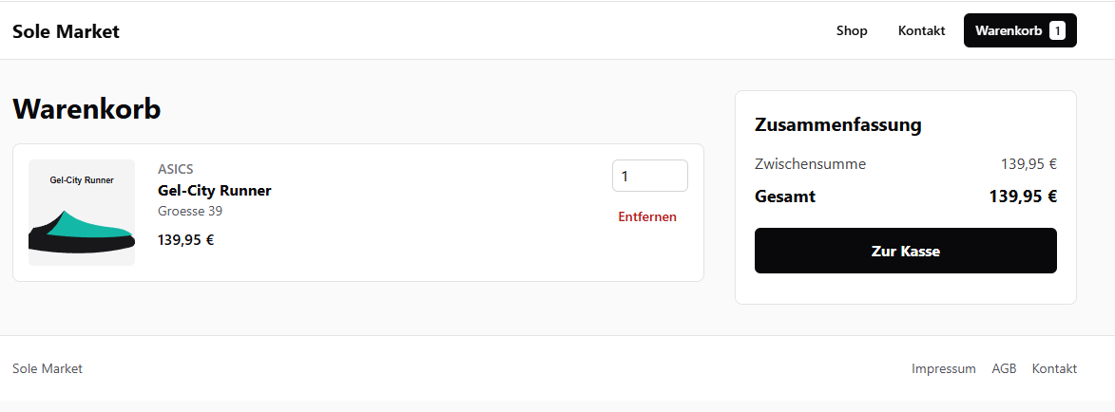
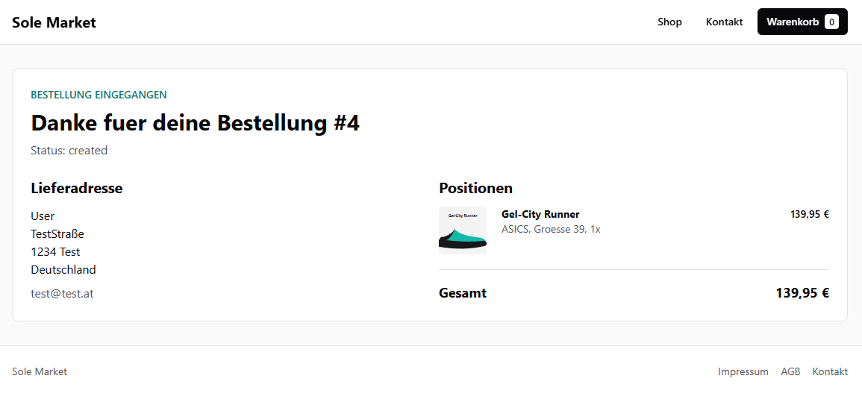
Fertige App: Multi-Agent System
Automatisch generiert durch LangGraph-Orchestrator · GPT-5.5
Implementierte Features
• Produktübersicht mit Markenfilter & Suche
• Produktdetailseite
• Warenkorb (In-Memory!)
• Checkout & Bestellabschluss
• Bestelldetailseite
• Produktbewertungen (1–5 Sterne)
• Kontaktseite, Impressum, AGB
• 72 automatisch generierte Tests
• Testabdeckung: 96%
10

Slide 11


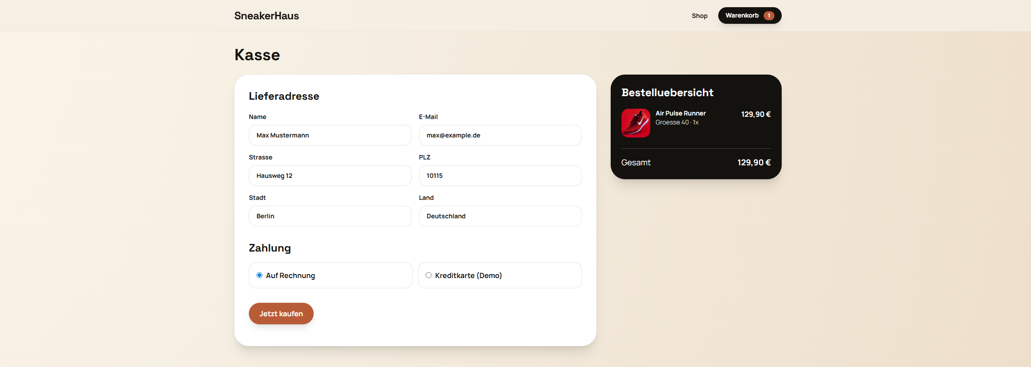
Fertige App: Single-Agent System
Direkt per Codex CLI generiert · GPT-5.5 · Branding: SneakerHaus
Implementierte Features
• Produktübersicht mit Filter, Suche & Sortierung
• Produktdetail: Größenauswahl & Mengenstepper
• Warenkorb (datenbankpersistent)
• Checkout mit Adresse & Zahlungsmethode
• Bestellbestätigung mit Artikelübersicht
• Bewertungen mit Sternebewertung
• Impressum, AGB/Widerruf, Kontaktseite
• 21 Tests · Testabdeckung: 99%
11

Slide 12
Ergebnisse: Effizienz & Kosten
Multi-Agent: 5× langsamer, 4.6× teurer – bei gleichem Endprodukt
Metrik | Multi-Agent | Single-Agent | Δ
Ausführungen | 1 (+ auto. Korrektur) | 2 (manuelle Tests-Ausführung) | —
Ausführungszeit | ~50 Minuten | ~10 Minuten | 5× schneller
Input-Token | ~8,7 Millionen | ~2,9 Millionen | 3x weniger
Output-Token | ~400.000 | ~40.000 | 10x weniger
API-Requests | ~300 | ~50 | 6x weniger
Gesamtkosten | $11.25 | $2.44 | 4.6× günstiger
Modell | GPT-5.5 | GPT-5.5 | —
50 Min
10 Min
Multi-Agent Laufzeit
Single-Agent Laufzeit
$11.25
$2.44
Multi-Agent Kosten
Single-Agent Kosten
12

Slide 13
Ergebnisse: Tests & Testabdeckung
72 vs. 21 Tests – aber Qualität schlägt Quantität
Modul | Multi-Agent Coverage | Single-Agent Coverage
cart.py | 100% | 96%
orders.py | 100% | 100%
products.py | 100% | 100%
reviews.py | 100% | 100%
database.py | 65% | 95%
main.py | 84% | 100%
models.py | 100% | 100%
schemas.py | 100% | 100%
seed.py | 79% | 88%
GESAMT | 96% | 99%
Testqualität
Multi-Agent (72 Tests)
• Viele syntaktische Prüfungen
• Prüfen ob Code-Fragmente existieren
• Kein echtes API-Verhalten getestet
• 16 Deprecation-Warnungen
Single-Agent (21 Tests)
• Echtes API-Verhalten getestet
• Status-Codes & Response-Body
• Businesslogik verifiziert
• Keine Warnungen
Fazit: Weniger Tests, höhere Aussagekraft
13

Slide 14
Codequalität: Multi-Agent System
Modular und funktional – aber mit technischen Schwächen
✓ Stärken
✗ Schwächen
• Modularer Aufbau (Separation of Concerns)
• main.py, database.py, models.py, schemas.py, seed.py
• API in eigenem /app/api Verzeichnis
• 100% Coverage auf API-Modulen
• CheckConstraint für DB-Validierung (Preis ≥ 0)
• escapeHtml für XSS-Schutz im Frontend
• Docstrings vorhanden
• @app.on_event('startup') – deprecated → 16 Warnungen
• datetime.utcnow() – deprecated
• Warenkorb in-memory (geht bei Neustart verloren)
• Keine Eingabevalidierung beim Checkout
• Kein einheitliches Fehlerformat für Clients
• Viele Tests nur syntaktisch, kein echtes Verhalten
14

Slide 15
Codequalität: Single-Agent System
Modern · Sicherheitsbewusst · Persistente Architektur
✓ Stärken
✗ Schwächen
• Modernes FastAPI: @asynccontextmanager lifespan
• Warenkorb datenbankpersistent (kein Datenverlust)
• /docs und /redoc explizit deaktiviert
• CORS auf localhost beschränkt
• Zentrales Fehlerformat: keine internen Details geleakt
• Debounced Search (verhindert unnötige API-Calls)
• Vollständige serverseitige Eingabevalidierung
• Moderne SQLAlchemy Mapped-Annotationen
• Keine IDE-Warnungen oder Deprecation-Hinweise
• Tests benötigten zweiten manuellen Ausführungslauf
• Frontend-Tests auch nur strukturell (kein E2E)
• Keine echter Browser-Tests (Playwright/Selenium)
15

Slide 16
Direktvergleich: Alle Kriterien auf einen Blick
Kriterium | Multi-Agent | Single-Agent | Gewinner
Codequalität | Modular, deprecated APIs | Modern, kein Deprecated | Single ✓
Persistenz | In-Memory Warenkorb | DB-persistenter Warenkorb | Single ✓
Testanzahl | 72 Tests | 21 Tests | Multi (quantitativ)
Testqualität | Syntaktisch | Echtes API-Verhalten | Single ✓
Testabdeckung | 96% | 99% | Single ✓
Ausführungszeit | ~50 Minuten | ~10 Minuten | Single ✓
Kosten | $11.25 | $2.44 | Single ✓
Input-Validierung | Unvollständig | Konsequent (server-side) | Single ✓
16

Slide 17
Warum hat Multi-Agent schlechter abgeschnitten?
Mögliche Erklärungen für Qualitätsdefizite & hohen Token-Verbrauch
Warum war die Codequalität geringer?
Warum ~8,7 Mio. Input-Token?
Kontext-Fragmentierung
State wächst exponentiell
Jeder Agent sieht nur seinen Ausschnitt.
Developer kennt nur requirements.md – kein Gesamtbild.
Jeder LLM-Aufruf bekommt den gesamten State: requirements + architecture + alle Artifacts.
~300 API-Calls
Kommunikations - Overhead
Pro Work Item: Developer + Tester + PO + Architect + Reviewer + Repair-Retries.
Kontextweitergabe Entscheidungen Synchronisieren (erhöht Kosten & Fehlerrisiko)
Codex liest Repo 6× komplett ein
Codex CLI liest vor jeder Antwort den vollständigen Code-Stand ein – bei 6 Work Items = 6 volle Repo-Scans.
Reviewer-Feedback zu spät
Schlechte Entscheidungen wurden im Architect-Schritt getroffen – der Reviewer korrigiert nur den Code, nicht die Architektur.
JSON-Repair-Retries
Kein valides JSON → Repair-Prompt geschickt → lokal doppelter Token-Verbrauch.
Informationsverlust zwischen Prompts
requirements.md → architecture.md → developer-prompt: Jede Übergabe verliert Wissen, das ein Single-Agent bei kleineren Projekten einfach 'im Kopf behält'.
Korrekturlauf (Reviewer-Fail)
Iteration 1 schickte Developer + Tester + Reviewer ein zweites Mal – alle Prompts wurden wiederholt.
17

Slide 18
Fazit & Lessons Learned
Single-Agent gewinnt – trotz oder wegen weniger Komplexität?
Das Single-Agent-System lieferte das qualitativ überzeugendere Ergebnis: 4.6× günstiger ($2.44 vs. $11.25), 5× schneller (10 vs. 50 Min), 99% vs. 96% Testabdeckung, modernere Code-Patterns, besseres UX-Design.
Lessons Learned
Ausblick & mögliche Verbesserungen
• Mehr Agenten ≠ bessere Ergebnisse
• Kontext-Fragmentierung senkt Codequalität
• State-Weitergabe kostet exponentiell Token
• Single-Agent hat Gesamt-Kontext
• Reviewer-Loop funktioniert, greift aber zu spät
• Kosten skalieren stark mit Agentenzahl (~300 API-Calls)
• Langer Weg bis zum stabilen Setup
• Prompt Engineering ist entscheidend für Qualität
• Zusammengefasste States statt vollständiger State-Weitergabe
• Reviewer schon nach jedem Work Item, nicht nur am Ende
• Few-Shot Prompting für konsistente Code-Patterns
• Hybrid-Ansatz: Single-Agent mit dediziertem Reviewer
• Echter E2E-Test-Agent (Playwright)
18

